Slide 1

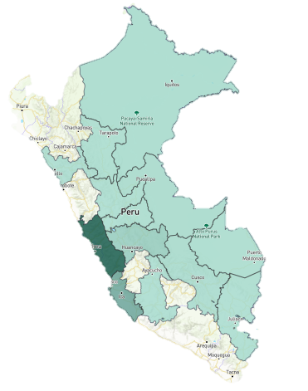
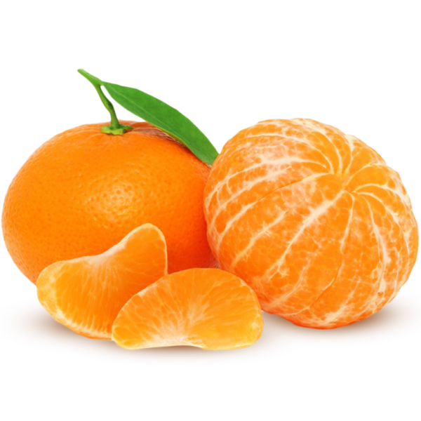
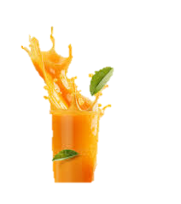
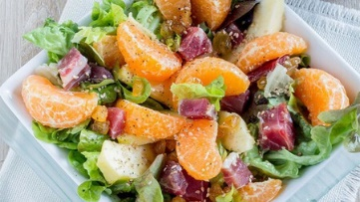
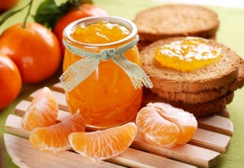
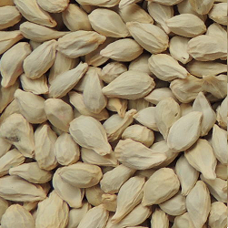
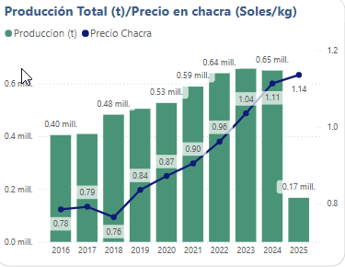





Mandarina (Citrus reticulata)
DESCRIPCIÓN
La mandarina es una fruta cítrica pequeña, fácil de pelar, de forma redonda u ovalada, con una cáscara de color naranja. Su sabor es dulce y ligeramente ácido, lo que la hace una fruta muy popular en la alimentación infantil y en la elaboración de jugos.
USOS
Jugo, postres, ensaladas, y como snack saludable.
También se utiliza en la elaboración de productos de confitería y mermeladas.
HÁBITAT
La lima es originaria del sudeste asiático, pero se cultiva en diversas regiones del mundo con climas cálidos y húmedos. Prefiere suelos bien drenados, ricos en materia orgánica, y temperaturas entre 20°C y 30°C durante su crecimiento.
Fresco
Ensalada frutas
Mermelada
SEMILLA
Es el óvulo fecundado y maduro. Está formada por un embrión bien desarrollado rodeado por una capa de tegumento, que protege el embrión. La semilla del limón contiene una reserva alimentaria en el interior, aunque el endospermo es pequeño o ausente, y la mayor parte de la reserva alimentaria se encuentra en los cotiledones. Esta semilla tiene una forma ovalada y suele ser de color blanco a amarillento..
ESTACIONALIDAD
PRODUCCIÓN EN EL PERÚ
ENE FEB MAR
ABR MAY JUN JUL AGO
SEP OCT NOV DIC
Alta disponibilidad Moderada disponibilidad
Baja disponibilidad
PRINCIPALES IMPORTADORES
BENEFICIOS PARA LA SALUD
EE UU Rusia Japón
Fuente excelente de vitamina C.
Ayuda a mejorar la salud de la piel y las defensas del cuerpo.
Alto contenido de vitamina C, favorece el sistema inmunológico
PRODUCCIÓN Y TECNOLOGÍA DE SEMILLAS

